Slide 1
Teste Caixa-Preta Técnicas
Prof. Ricardo M. Czekster
Faculdade de Informática
13/09/2017

Slide 2
Agenda
Teste Exploratório
Técnicas, exemplos
Teste ad hoc
Oráculo de Teste (test oracle)
Teste Caixa-Preta
Técnicas e exemplos
Teste Baseado em Riscos
Noções e relação com teste caixa-preta

Slide 3
Plano de Testes
É uma perda de tempo!

Slide 4
Plano de Testes
Você construiria sua casa sem um plano?
Como você informa ao cliente que o produto está ok ou atrasado?
Como você sabe?

Slide 5
Retomando...
Qualidade de software
Aspecto multidimensional de qualidade
O que é qualidade para você?

Slide 6
Retomando...
Qualidade são sete atributos – Glass
portability, reliability, efficiency, usability, testability, understandability, modifiability
Qualidade é conformidade aos requisitos
Crosby
Qualidade é adaptação para o uso
Deming
Qualidade é valor para alguma pessoa
Weinberg

Slide 7
Retomando...
Qualidade é qualquer coisa que o cliente decide que seja qualidade
Ginac
Qualidade é uma atitude ou um estado de espírito
Juran

Slide 8
Retomando...
Qualidade é o que você quer e o que você quer é valor
Pirsig “Zen e a arte da manutenção de motocicletas”
Relação com métodos ágeis

Slide 9
ISO – modelos de qualidade
ISO/IEC 9126
Software engineering – Product quality
Série extensiva de novos padrões foi iniciada
Série ISO/IEC 25mn
Por exemplo, ISO/IEC 25010:2011
Systems and software engineering -- Systems and software Quality Requirements and Evaluation (SQuaRE) -- System and software quality models

Slide 10
Características de qualidade de produto
Functional suitability (funcionalidade)
Performance efficiency (eficiência de desempenho)
Compatibility (compatibilidade)
Usability (usabilidade)
Reliability (confiabilidade)
Security (segurança)
Maintainability (manutenabilidade)
Portabilidade (portabilidade)

Slide 11
ISO/IEC 25010 – modelos de qual.
Identificando requisitos de software/sistema
Validando o grau de compreensão da definição dos requisitos
Identificando objetivos do projeto de software/sistema
Identificando objetivos de teste de software/sistema
Identificando critérios de controle de qualidade e garantias de qualidade
Identificando critérios de aceitação para produtos de software ou sistemas computacionais software-intensive
Estabelecendo medidas de qualidade para suportar estas atividades

Slide 12
introdução

Slide 13


Tipos de Testes
n = in();
Estrutural
Código-fonte
Caixa-branca
Funcional
Requisitos
Caixa-preta
São complementares!
odd(n)
verdadeiro
falso
n = n/2;
n = 3*n+1;
out(n);
~
?
programa
especificação

Slide 14
Sequência de Testes
Pergunta: qual sequência é a ”melhor”?
A) teste caixa-branca ; teste caixa preta
(ou seja, realizar caixa-branca antes da caixa-preta)
B) teste caixa preta ; teste caixa-branca
(ou seja, realizar caixa-preta antes de caixa-branca)
Resposta: (normalmente) ’B’
Resolve problemas gerais da especif.: impl. ~ espec.
Antes de olhar os detalhes da implementação.
…ou…

Slide 15
Teste caixa-branca notas introdutórias

Slide 16
Teste caixa-branca
Teste chamado Estrutural de software
Analisa-se o código fonte em busca de defeitos
Caminhos
Existem muitas possibilidades
Um sistema mesmo pequeno apresenta muitos
Estados
Muitos estados: problemas na hora de replicar o defeito para conserto

Slide 17
Teste de caminho básico
Técnica de teste de caixa branca
derivar uma medida de complexidade lógica de um projeto
usar esta medida como guia para definir um conjunto básico de caminhos de execução.
Notação de grafo de fluxo:
notação simples para representação do fluxo de controle, que descreve o fluxo lógico:
Seqüência
if
while
case

Slide 18
Complexidade Ciclomática
Métrica de software
Proporciona uma medida quantitativa da complexidade lógica de um programa
Valor computado da complexidade ciclomática
Define o número de caminhos independentes do conjunto básico de um programa
Fornece um limite máximo para o número de testes que deve ser realizado
Objetivo: garantir que todas as instruções sejam executadas pelo menos uma vez

Slide 19
Complexidade Ciclomática
Grafo de fluxo
Por exemplo, um conjunto de caminhos independentes
caminho 1: 1-11
caminho 2
1-2-3-4-5-10-1-11
caminho 3
1-2-3-6-8-9-10-1-11
caminho 4
1-2-3-6-7-9-10-1-11
1
Nó
Ramo
2, 3
6
4, 5
R2
7
R3
8
R1
9
R4
Região
10
11

Slide 20
Discussão
Qual técnica fazer mais?
Teste Funcional, caixa-preta?
Teste Estrutural, caixa-branca?

Slide 21
Discussão
Qual técnica fazer mais?
Teste Funcional, caixa-preta?
Teste Estrutural, caixa-branca?
São complementares
Necessitam da especificação definida e aceita pelo cliente
São feitas em conjunto, se possível desde o início dos projetos

Slide 22
Causa número 1 de defeitos…
…está na especificação
outro
impl.
Normalmente devido a:
complexidade
prazos muito curtos
especificação mal-feita
falta de documentação
excesso de documentação
especif.
design

Slide 23
Tipos importantes de caixa-preta
Teste Exploratório
Teste de Aceitação
Teste de Integridade de dados (BD)
Teste de Interface com o Usuário (UI)
Teste de Regressão
Teste de Desempenho, Carga e Stress
Teste de Fluxo
...

Slide 24
Teste exploratório

Slide 25

Teste exploratório – noção geral
Jogo de quebra-cabeça
É uma análise exploratória
Processo
Pega-se uma peça
Tenta-se conectar em algum lugar (caso de teste)
O espaço de possibilidades se altera a medida que o tempo passa
Teste exploratório é uma tarefa do nosso dia-a-dia

Slide 26
Teste exploratório
Descrita de forma concisa como
aprendizagem simultânea
design de testes
execução de testes
Pode ser vista como um teste caixa-preta
Entretanto, pode ser usado em qualquer fase do projeto de software
Envolve a criatividade e a descoberta das funcionalidades, relacionando com o usuário

Slide 27
Teste exploratório – vantagem
É necessário menos preparação para testes
Defeitos importantes são encontrados rapidamente
A abordagem é mais criativa e estimulante que executar um caso de teste repetitivo
Pode ser usado para aprender novas funcionalidades do sistema
Pode inspirar novos casos de teste, situações não previstas nos testes anteriores

Slide 28
Teste exploratório – desvantagem
Plano de testes não pode ser revisado
Não garante nenhum tipo de cobertura de testes
Qual parte do sistema foi testada?
Difícil reprodução do teste que foi feito
Testes exploratórios, quando refeitos, dificilmente chegarão no mesmo estado
Isso é problemático se um defeito for descoberto

Slide 29
Teste exploratório – utilidade
Deseja-se aprender rapidamente sobre um produto
Já testou um software com outra técnica e deseja explorar outros testes
Testar o trabalho de outros testadores
Investigar e isolar um defeito de software
Investigar riscos no projeto rapidamente

Slide 30
Teste exploratório – utilidade
Utilidade
requisitos e especificações estão incompletos
Usada quando o tempo de teste é elevado
Existem muitos casos de teste
Deseja-se descobrir defeitos rapidamente
A abordagem pode ser usada para exemplificar que os testes executados anteriormente encontraram os defeitos mais importantes

Slide 31
Retomando
Não se conhece o sistema (ele pode ser de um competidor)
Não se sabe as principais telas ou como elas funcionam
Não se conhecem requisitos de software
Como fazer para realizar um teste exploratório?
Ter uma estratégia básica de teste exploratório

Slide 32
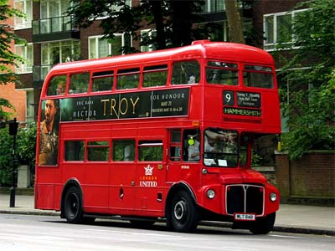
Situação: “país estranho”
Estou em uma viagem de ônibus em um lugar estranho – o que eu posso fazer?

Slide 33
Estratégia básica
Planejar um plano geral de ataque
Mesmo simples
Bus-tour principle
Não se afastar muito do ônibus
Não dormir no ônibus
Circular perto do ônibus
Ideia: ir conhecendo o sistema e suas funcionalidades pouco a pouco

Slide 34
Teste ad hoc
Outra forma de teste exploratório, bem menos formal
Estes testes normalmente executam apenas uma vez
Não existe planejamento ou documentação
Usualmente o teste para quando descobre-se um defeito
Este é então registrado/documentado

Slide 35
Oráculos de teste

Slide 36
Oráculos de Teste
Para determinar ocorrência de uma falha quando se executa um caso de teste
É necessário saber o comportamento correto
Por isso são necessários Oráculos de Teste
Algo/alguém que diga que o comportamento está ou não correto
Oráculos de Teste ‘humanos’ tornam os casos de teste mais caros

Slide 37
Outros Oráculos de Teste
Especificações
Documentação
Outros produtos
Por exemplo: um software que utiliza um algoritmo de cálculo diferente de uma função e a mesma função existe no SUT que está sendo avaliado

Slide 38
Outros Oráculos de Teste
Oráculos que usam heurísticas ou aproximações dos resultados conforme entradas
Oráculos que comparam resultados entre execuções para verificar consistências
Oráculo baseados em modelos que criam representações de sistemas para verificar comportamento
Oráculo que usa a experiência do testador

Slide 39
Técnica de teste: error guessing
Técnica para design de testes onde a experiência do testador é utilizada
Antecipação de defeitos que podem estar presentes
Projetar testes específicos p/ expor defeitos
Programadores não conhecem do negócio para identificar/tratar o problema
Prática bastante utilizada: difícil conhecer do negócio que está sendo desenvolvido

Slide 40
Casos especiais a explorar
Programas normalmente falham em casos especiais
Estes casos dependem das entradas
Uma maneira de tentar prever (chutar) os locais que o software pode falhar e criar os casos de teste
Entradas ‘impossíveis’
Entradas ‘sem sentido’
Estas devem ser tratadas pelo software também!!

Slide 41
Antes de começar...
Focar sempre nos defeitos/erros/falhas mais visíveis pelos clientes/usuários
Foco dos testes nas áreas mais usadas do sistema
Repetir testes do início
Deseja-se chegar no estado de erro/falha/defeito
Alteração do estado do programa passo-a-passo, sem pular, mesmo que leve mais tempo

Slide 42
Exemplo 1: fórmula de bhaskara

Slide 43
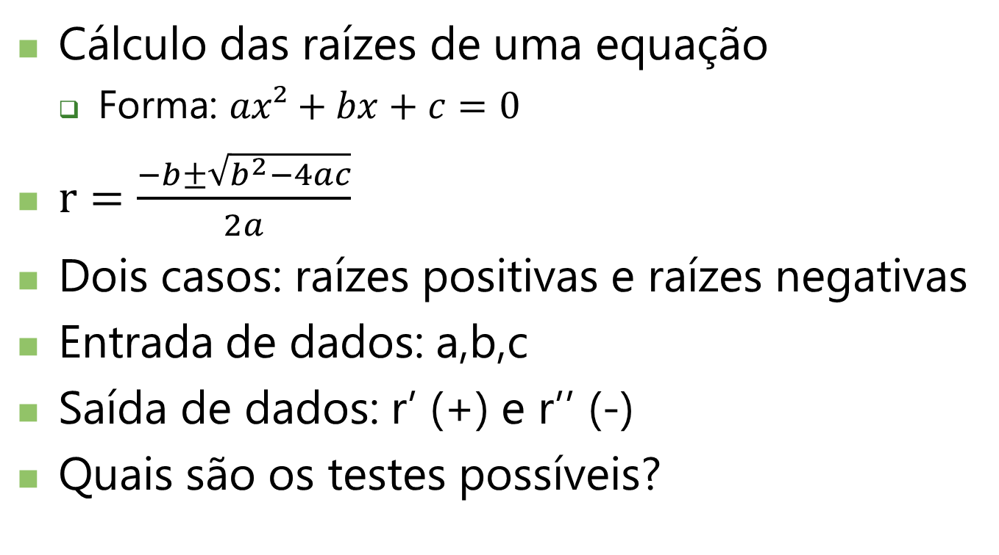
Problema: Fórmula de Bhaskara
Cálculo das raízes de uma equação
Forma: $ax²+bx+c=0$
$r=\frac{−b±\sqrt{b^{2}−4ac}}{2a}$
Dois casos: raízes positivas e raízes negativas
Entrada de dados: a,b,c
Saída de dados: r’ (+) e r’’ (-)
Quais são os testes possíveis?

Slide 44
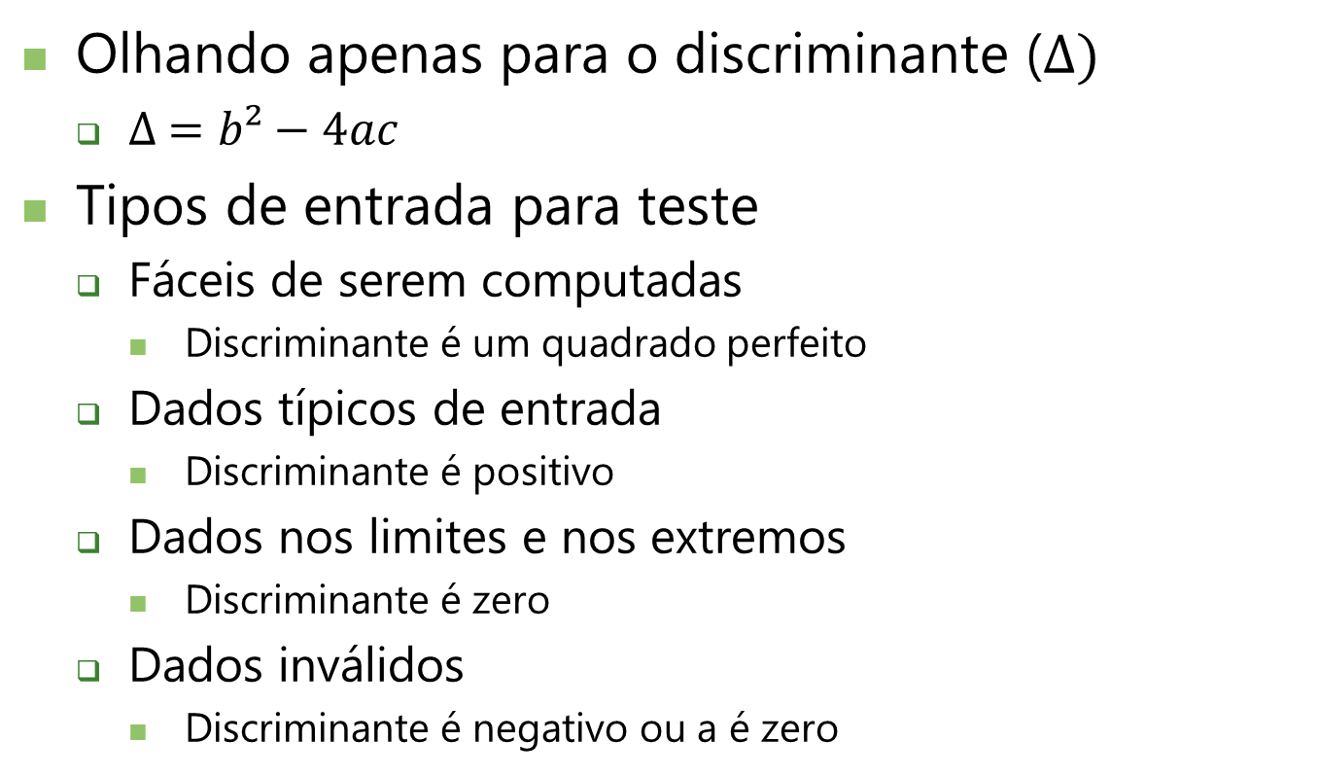
Sub-problema: discriminante
Olhando apenas para o discriminante ($∆)$
$∆ =b²−4ac$
Tipos de entrada para teste
Fáceis de serem computadas
Discriminante é um quadrado perfeito
Dados típicos de entrada
Discriminante é positivo
Dados nos limites e nos extremos
Discriminante é zero
Dados inválidos
Discriminante é negativo ou a é zero

Slide 45
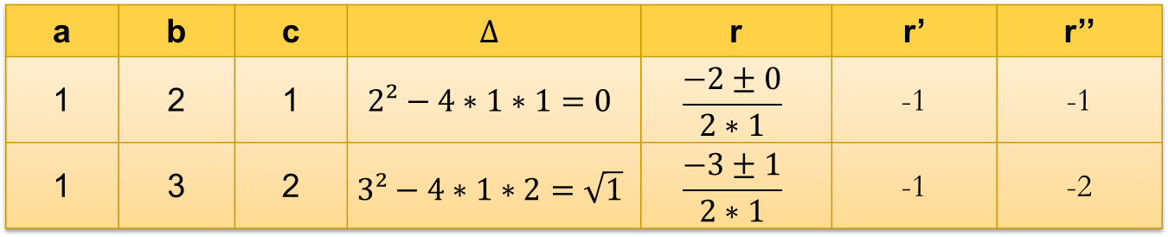

Sub-problema: discriminante
Fórmulas
$r=\frac{−b±\sqrt{b^{2}−4ac}}{2a}$ ; $∆ =b²−4ac$
Entrada de dados fáceis de computar
Discriminante é um quadrado perfeito
a | b | c | $$∆$$ | r | r’ | r’’
1 | 2 | 1 | $$2²−4∗1∗1=0$$ | $$\frac{−2±0}{2∗1}$$ | -1 | -1
1 | 3 | 2 | $$3²−4∗1∗2=\sqrt{1}$$ | $$\frac{−3±1}{2∗1}$$ | -1 | -2

Slide 46
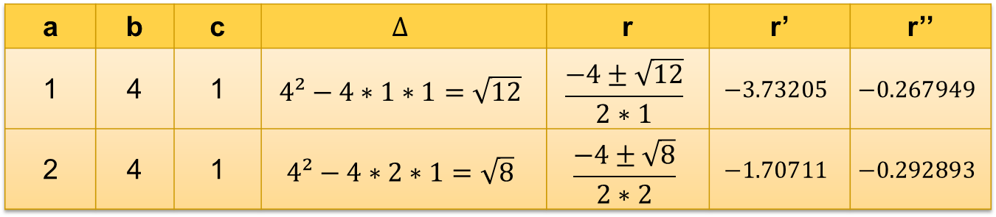

Sub-problema: discriminante
Fórmulas
$r=\frac{−b±\sqrt{b^{2}−4ac}}{2a}$ ; $∆ =b²−4ac$
Dados típicos de entrada
Discriminante é positivo
a | b | c | $$∆$$ | r | r’ | r’’
1 | 4 | 1 | $$4²−4∗1∗1=\sqrt{12}$$ | $$\frac{−4±\sqrt{12}}{2∗1}$$ | $$−3.73205$$ | $$−0.267949$$
2 | 4 | 1 | $$4²−4∗2∗1=\sqrt{8}$$ | $$\frac{−4±\sqrt{8}}{2∗2}$$ | $$−1.70711$$ | $$−0.292893$$

Slide 47
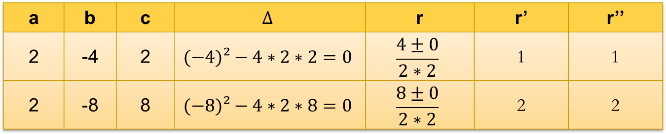

Sub-problema: discriminante
Fórmulas
$r=\frac{−b±\sqrt{b^{2}−4ac}}{2a}$ ; $∆ =b²−4ac$
Dados típicos de entrada
Discriminante é zero
a | b | c | $$∆$$ | r | r’ | r’’
2 | -4 | 2 | $$(−4)²−4∗2∗2=0$$ | $$\frac{4±0}{2∗2}$$ | 1 | 1
2 | -8 | 8 | $$(−8)²−4∗2∗8=0$$ | $$\frac{8±0}{2∗2}$$ | 2 | 2

Slide 48
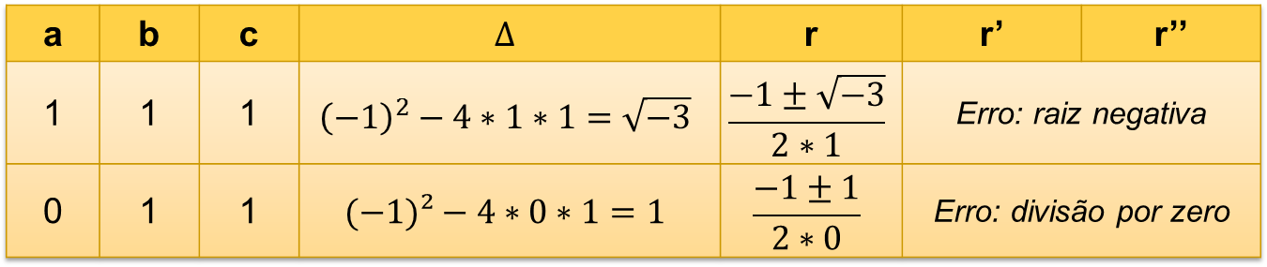

Sub-problema: discriminante
Fórmulas
$r=\frac{−b±\sqrt{b^{2}−4ac}}{2a}$ ; $∆ =b²−4ac$
Dados típicos de entrada
Discriminante é negativo ou a é zero
a | b | c | $$∆$$ | r | r’ | r’’
1 | 1 | 1 | $${\left(−1\right)}^{2}−4∗1∗1=\sqrt{−3}$$ | $$\frac{−1±\sqrt{−3}}{2∗1}$$ | Erro: raiz negativa
0 | 1 | 1 | $$(−1)²−4∗0∗1=1$$ | $$\frac{−1±1}{2∗0}$$ | Erro: divisão por zero

Slide 49
Exemplo 2: triângulo

Slide 50
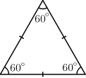

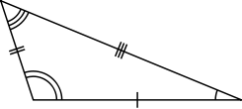
Exercício: triângulo
Triângulo Equilátero (T-3):
Todos os lados possuem o mesmo comprimento
Triângulo Isósceles (T-2):
Dois lados possuem comprimentos iguais
Triângulo Escaleno (T-1):
Todos os lados são diferentes
Pergunta: quais casos de teste serão feitos?
e. g., (1,1,1), (2,2,2), (3,3,3), (4,4,4), (5,5,5), …?
Um programa lê três valores inteiros de uma tela de diálogo
Estes valores representam os comprimentos dos lados do triângulo. O programa mostra uma mensagem informando se o triângulo é:
- equilátero, isósceles, ou escaleno.

Slide 51
Alguns casos ‘especiais’

Slide 52
Exercício
Montem um conjunto de casos de teste com
Nome do Teste
Entrada de dados
Resultado esperado
Façam em uma tabela do Word ou Excel
Exemplo
Nome: entrada válida 1
Entrada de dados: 2,3,4
Saída esperada: Escaleno

Slide 53
Testes | Entrada | Saída esperada | Saída
1. T1 válido | (2,3,4) | Escaleno
2. T2 válido | (5,5,5) | Equilátero
3. T3 válido | (6,6,7) | Isósceles
4. Variantes de 3 | (6,7,6) | Isósceles
 | (7,6,6) | Isósceles
5. Valor zero | (8,0,9) | Entrada inválida
6. Valor negativo | (2,3,-4) | Entrada inválida
7. Linha (não é triângulo) | (1,2,3) | Não é triângulo
8. Variantes de 7 | (1,3,2) | Não é triângulo
 | (3,1,2) | Não é triângulo
9. Linha longa | (1,2,8) | Não é triângulo
10. Variantes de 9 | (8,1,2) | Não é triângulo
11. Todos zero | (0,0,0) | Não é triângulo
12. Números reais | (½,¾,5) | Entrada inválida
13. No. parâm. inválido | (7,8) | Entrada inválida
Coverage Table
Expectancy Table

Slide 54
Motivação para teste caixa-preta
Identificar entradas e tipos
Verificar e validar a execução de sistemas
Identificação de classes de entradas
Mostrar saída esperada e saída efetiva
Guardar os caminhos executados
Agora: técnicas mais ‘formais’ de teste...

Slide 55
Teste Funcional: caixa-preta

Slide 56
Teste caixa-preta: introdução
Teste funcional mais abrangente
Teste exaustivo
Software é desenvolvido para funcionar conforme um espaço de entrada
Testar o software para todos os elementos deste espaço de entrada
Entretanto, isto é impraticável
Custo é muito alto
Métodos eficientes p/ escolha de casos de teste

Slide 57
Comparação entre ‘caixas’
Teste caixa-branca valida estrutura interna
Teste caixa-preta valida os requisitos funcionais do software
Para executar caixa-branca, deve-se ter acesso ao código fonte
Caixa-preta abstrai o código e foca o esforço de teste no comportamento do sistema

Slide 58
Comparação entre ‘caixas’
Desenvolvimento de software é dividido em módulos
Teste Caixa-preta auxilia os testes que comunicam entre módulos
Teste de Integração
Caso novos códigos sejam feitos (e.g. correção de defeitos)
Teste de Regressão

Slide 59
Vantagens
Testador não precisa ter conhecimento técnico
Programadores e testadores são independentes entre si
Testes são feitos do ponto de vista dos usuários
Projeto dos Casos de Teste
Assim que as especificações funcionais estiverem completas
Verificam contradições entre o sistema e as especificações definidas

Slide 60
Desvantagens
As entradas de dados para os testes são massivas
Difícil identificar todas as possibilidades de entradas
Escrita de casos de teste são lentas e difíceis
Sem especificações claras e concisas, é difícil construir casos de teste relevantes

Slide 61
Desvantagens
Chance de haver caminhos não identificados durante o teste
Não pode ser direcionada a partes do código fonte com algoritmos ‘complexos’
Estes pedaços são mais suscetíveis a problemas
Mais atenção é dada para técnicas de teste baseados em caixa-branca
Atualidade: programador é um testador

Slide 62
Aplicação prática de caixa preta
Todos os fabricantes de smartphones se preocupam com o desempenho do que está executando nos aparelhos
Memória, processamento, bateria, tudo baixo
Fabricantes querem que mais pessoas utilizem o seu aparelho
Eles desconhecem a implementação (ou não)
Teste caixa-preta é realizada

Slide 63
Passos para testes caixa-preta
Requisitos e especificações de software são examinados
Testadores escolhem as entradas
válidas (cenários de teste positivos)
inválidas (cenários de teste negativos)
Testadores determinam as saídas esperadas para as entradas
São construídos os casos de teste para as entradas necessárias

Slide 64
Passos para testes caixa-preta
Testadores executam o sistema
guardam o conjunto de entradas e saídas
São comparadas as saídas reais com as saídas esperadas conforme as entradas
É produzido um relatório contendo
problemas encontrados
Relatório de execução, caso tenha passado nos testes

Slide 65
Teste funcional e técnicas

Slide 66
Teste Funcional
Specification-based ou black-box
Teste de requisitos funcionais
Funções incorretas ou ausentes
Erros de interface
Erros de desempenho

Slide 67
Espaço de estados de testes
Para um software que pergunta o nome de uma pessoa e imprime o nome na tela
Quantos testes são necessários?

Slide 68
Espaço de estados de testes
Para um software que pergunta o nome de uma pessoa e imprime o nome na tela
Quantos testes são necessários?
Exemplos
String vazia, string cheia, string tamanho variável
Caracteres especiais, binários, aspas, símbolos, etc
Etc
Como formalizar/descrever testes necessários
E o conjunto de testes mínimos?

Slide 69
Espaço de estados de testes
Formalização de alguns dos testes
Execução correta (apresenta “Nome” ao executar)
Entrada vazia
Entrada com 1 caractere, 10, 20, 100, 1000, 10000
Entrada com aspas simples e aspas duplas
Entrada com símbolo
...
Existem potencialmente infinitos testes mesmo para um exemplo simples como este!

Slide 70
Abordagens de particionamento
Aleatória
Joga um dado para determinar os testes que serão executados
Classes
Especifica um conjunto de classes para execução dos testes
Baseado na especificação

Slide 71
Teste funcional
A geração dos casos de teste usando uma abordagem aleatória dificilmente leva a uma boa suíte (conjunto) de teste
Projetistas de teste usam o conhecimento da semântica da aplicação
Escolha de amostras com maior chance de incluir regiões “especiais” do espaço de entrada.
Em outras palavras, o projetista irá “particionar” o espaço de entrada em classes
gerar casos de teste escolhendo dados de cada partição.

Slide 72
Teste funcional
Método de teste que divide o conjunto de infinitos casos de teste em classes com o propósito de derivar um ou mais casos de teste para cada classe
Chamado de Teste de Particionamento.
Quando o particionamento é feito a partir da especificação chama-se de teste de particionamento baseado na especificação ou simplesmente teste funcional.
Notes:
Observar que nem todo o teste de “funcionalidade” do produto é um “teste funcional”. Este termo refere-se especificamente aos testes de partição baseados em especificações funcionais. Exclui o teste ad hoc e o teste randômico bem como o teste baseado na estrutura ou implementação.

Slide 73
Técnicas para derivação de casos de teste
A seleção das técnicas mais adequadas para o particionamento depende de vários fatores:
Natureza e forma da especificação
Experiência dos projetistas de teste
Ferramentas (quando as técnicas exigem)
Restrições de orçamento e qualidade
Custo do código de suporte
A seguir são apresentadas uma série de técnicas de teste funcional

Slide 74
Teste positivo e negativo

Slide 75
Teste positivo
Testam entradas válidas no sistema
Mostram o funcionamento do software
Normalmente programadores realizam este tipo inconscientemente
Não querem que o software dê erro...
Entradas são sempre esperadas e formatos são os que os usuários conhecem
Se sair do formato ou tipo, dará erro...

Slide 76
Teste negativo
Premissa básica
“vamos brincar de quebrar um sistema?”
Entradas de dados não esperadas
Ações não esperadas dos usuários
Uso de formatos inválidos como entrada
e.g. entradas vazias em campos obrigatórios...
Teste para mostrar que um software não funciona conforme especificado

Slide 77
Teste negativo
Descoberta de erros, falhas, fraquezas do software, potenciais focos de exploração por crackers, etc
Pode existir uma fase de planejamento própria de teste negativo
Depende de projeto, equipe, etc
Diversos tipos de teste caixa preta são testes negativos – conhecer os limites do SW/app
Técnicas serão vistas a seguir

Slide 78
Principais técnicas de teste caixa-preta

Slide 79
Teste caixa-preta – técnicas
Classes de Equivalência
Análise do Valor Limite
Tabela de Decisão
Teste pair-wise
Outros tipos (próximas aulas)
Teste Baseado em Modelos
Teste de Transição de Estados
Teste de Caso de Uso

Slide 80
Objetivo
Evitar combinatória exaustiva de teste
Toda e qualquer técnica ou estratégia de teste caixa-preta
Reduzir o número de testes que serão feitos
Fazer os testes mais importantes
Avaliar entradas e saídas correspondentes com especificação/oráculo de teste

Slide 81
Técnica: classes de equivalência

Slide 82
Classes de Equivalência
Dividir entradas em grupos com comportamento similar
São tratados da mesma forma
O número de classes depende do problema
Comportamento de um membro representa o comportamento do resto do seus membros
Elege-se um representante e evita-se a necessidade de testes exaustivos que não irão agregar conhecimento do comportamento do sistema.

Slide 83
Classes de Equivalência
Técnica adequada quando as variáveis de entrada não possuem uma relação de ordem
Muito semelhante a idéia de particionamento
Procura dividir o espaço de entrada em regiões onde os elementos tenham todos o mesmo comportamento no que diz respeito ao comportamento do sistema
Exemplos:
Números de telefone
Números de CEP
Classificação por faixa etária (criança, adolescente, adulto, idoso)

Slide 84
Classes de Equivalência
Objetivo identificar casos de teste para cada classe de equivalência
Teste de equivalência fraco (variáveis independentes):
Seleciona-se um valor de cada classe
Número de casos equivalente ao maior número de partições
Teste de equivalência forte (dependências entre variáveis):
Produto cartesiano dos valores selecionados para o teste de equivalência fraco.

Slide 85
Classes de Equivalência
Exemplo:
Teste fraco:
Teste forte:
90289191 | >50
88750000 | <50
45223421 | >50
33811126 | <50
50245070 | >50
CEP
90289191 | >50
90289191 | <50
88750000 | >50
88750000 | <50
45223421 | >50
45223421 | <50
33811126 | >50
33811126 | <50
50245070 | >50
50245070 | <50
50245070
90289191
33811126
90250090
45223421
8875000
45665887
88345766
Cidades com mais de 50.000 hab
Cidades com menos de 50.000 hab

Slide 86
Classes de Equivalência
Classe válida: aquelas que compõe a partição sobre o domínio de entrada
Classe inválida: não pertencem ao domínio de entrada do problema mas pertencem ao domínio de entrada do tipo de variável utilizado.
Exemplo:
Classe válida:
C1: cep ∈ [10000; 99999]
C2: hab ∈ [0; ∝+]
Classes inválidas:
C3: cep ∈ [-∝ ; 9999]
C4: cep ∈ [100.000 ; ∝+]
C5: hab ∈ [-∝ ; 0]

Slide 87
Classes de Equivalência
Para classes válidas: um elemento de cada classe válida
Para classes inválidas: apenas um elemento de classe inválida
Colocar apenas um elemento inválido por caso de teste
Identificação de classes de equivalência:
Processo heurístico
Depende da experiência dos testadores

Slide 88
Problema: soma dois números
Função que recebe dois parâmetros
Retorna a soma de dois números
Podem ser negativos, zero, positivos
Como usar Classes de Equivalência para este problema?
Quais são as partições que podem ser criadas?

Slide 89
Classes de Equivalência
Entrada de dados:
Partições finitas que podem ser criadas:
Aqui são três classes principais 3: { ”zero”, ”pos”, ”neg” }
Possível testar todas as classes de equivalência
Usando elementos representativos de cada categoria
zero
… -3 -2 -1
0
1 2 3 …
neg
pos

Slide 90
Exercício
Quais testes seriam feitos para o problema da soma?

Slide 91
Problema da soma de 2 números
Exemplo conforme a propriedade
Observando as categorias
Função soma (teste das classes de equival.):
Propriedade
Pos, Pos
Neg, Pos
Zero,Pos
Pos, Neg
Neg, Neg
Zero,Neg
Pos, Zero
Neg, Zero
Zero,Zero
Entrada
(1,2)
(-3,4)
(0,5)
(6,-7)
(-8,-9)
(0,-10)
(11,0)
(-12,0)
(0,0)
Saída esperada
3
1
5
-1
-17
-10
11
-12
0
Saída realizada

Slide 92
Problema do ‘amanhã’
Entrada: mês, dia, ano representando 1 data
1 <= mês <= 12
1 <= dia <= 31
1812 <= ano <= 2012
Saída: data do dia de amanhã baseado na data informada
Deve considerar anos bissextos
É bissexto se divisível por 4, e não é ano do século
Ano do século será bissexto se múltiplo de 400

Slide 93
Problema do ‘amanhã’
Exercício:
Criar as classes de equivalência para o ‘problema do amanhã’, determinando a quantidade de testes necessários de cada classe para que o problema seja testado

Slide 94
Problema do ‘amanhã’
Condição de entrada | Classes de equivalência (CE)
Mês | (1) 30 dias (2) 31 dias (3) Fevereiro
Dia | (4) 1 <= dia <= 28 (5) dia = 29 (6) dia = 30 (7) dia = 31
Ano | (8) ano = 1900 (9) 1812 <= ano <= 2012 E ano != 1900 E ano % 4 = 0 (10) 1812 <= ano <= 2012 E ano % 4 = 0
36 testes, para testar todas as possibilidades

Slide 95
Problema do ‘amanhã’ – CEs 1-12
ID | CE | dia | mês | ano | saída
1 | 1,4,8 | 14 | 6 | 1900 | 15/06/1900
2 | 1,4,9 | 14 | 6 | 1912 | 15/06/1912
3 | 1,4,10 | 14 | 6 | 1913 | 15/06/1913
4 | 1,5,8 | 29 | 6 | 1900 | 30/06/1900
5 | 1,5,9 | 29 | 6 | 1912 | 30/06/1912
6 | 1,5,10 | 29 | 6 | 1913 | 30/06/1913
7 | 1,6,8 | 30 | 6 | 1900 | 01/07/1900
8 | 1,6,9 | 30 | 6 | 1912 | 01/07/1912
9 | 1,6,10 | 30 | 6 | 1913 | 01/07/1913
10 | 1,7,8 | 31 | 6 | 1900 | Erro
11 | 1,7,9 | 31 | 6 | 1912 | Erro
12 | 1,7,10 | 31 | 6 | 1913 | Erro

Slide 96
Técnica: análise do valor limite

Slide 97
Análise do Valor Limite
Mais simples das técnicas tradicionais
Foca os limites dos espaços de entrada de maneira a determinar casos de teste
Parte do princípio de que os erros costumam ocorrer perto dos valores limites das variáveis de entrada
Assume que as variáveis de entrada são independentes

Slide 98
Análise do Valor Limite
Complementar à técnica da partição de equivalência
Observar os limites das entradas de dados
São os locais mais propensos para problemas
Exemplo: idade entre 0 e 60 anos
testar → -1, 0, 1 e 59, 60, 61
Os valores limites de uma partição são seus valores máximos e mínimos

Slide 99
Exemplo de classe e valor limite
Supondo um sistema que aceite entradas como inteiros de 5 dígitos entre 10000 e 99999, as partições de equivalência a serem criadas serão:
< 10000
10000 até 99999
> 10000
Os casos de teste, podem ter os seguintes valores limite:
00000, 09999, 10000, 99999, 10001

Slide 100
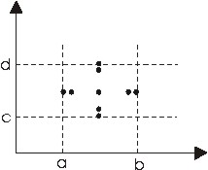
Valor Limite
Técnica básica:
usam-se valores próximos dos extremos, mais algum valor médio:
MIN,MIN+,NOM,MAX-,MAX

Slide 101
Valor Limite
Assume variáveis independentes
Geração de casos de teste:
Fixa-se o valor de todas as variáveis menos uma em seus valores nominais
A variável escolhida assume os valores extremos
Exemplo: v1: int ∈ [10,20], v2: int ∈ [30,80]
{10,30; 11,30; 15,30; 19,30; 20,30;
31,20; 55,20; 79,20; 80,20}
Para uma função com n variáveis: 4n+1 testes

Slide 102
Valor Limite
Valor limite funciona bem quando o programa a ser testado é função de várias variáveis independentes que representam conjuntos quem tenham uma relação de ordem.
Contra exemplos:
Números de telefones
Senhas
Números de matrícula
Placas de carro
Quando os limites da variável não são conhecidos é necessário criar limites artificiais (ex: MAXINT).
Quando o tipo da variável é uma enumeração, é necessário testar todos os valores.

Slide 103
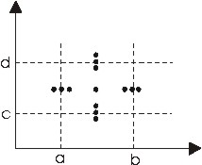
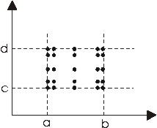
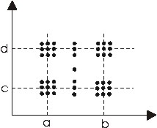
Valor Limite (variações)
Teste de robustez
Procura verificar também os casos inválidos
MIN-,MIN,MIN+,NOM,MAX-,MAX,MAX+
6N+1 casos de teste
Teste do pior caso
Procura verificar as dependências entre as variáveis
Produto cartesiano dos casos de teste da técnica básica
5^{n} casos de teste
Teste de robustez para o pior caso
Produto cartesiano dos casos de teste da técnica do pior caso
7^{n} casos de teste

Slide 104
Valor Limite
Considerando os intervalos de saída:
Exemplo:
“... o cálculo do desconto por dependente é feito da seguinte forma: a entrada é a idade do dependente que deve estar restrita ao intervalo [0; 24]. Para dependentes até 12 anos (inclusive) o desconto é de 15%. Entre 12 e 18 (inclusive) o desconto é de 12%. Dos 18 aos 24 (inclusive) o desconto é de 5% ...“
Intervalo a ser considerado pela técnica básica: [0;24]
Considerando os intervalos de saída:
{ [0;12], (12;18], (18;24] }

Slide 105
Valor Limite
Algumas condições interessantes de teste
Primeiro/último, Início/fim, mín/máx, acima/abaixo, vazio/cheio
Mais lento/mais rápido, maior/menor, mais próximo/mais afastado
Maior/menor, mais adiantado/mais atrasado

Slide 106
Técnica: tabela de decisão

Slide 107
Tabela de Decisão
Foco nas regras de negócio
Condições de entrada
Podem ser verdadeiras ou falsas
Técnica é conhecida por ‘causa e efeito’
Promove a criação de combinações de condições não exercitadas durante os testes
Aplicadas a decisões lógicas

Slide 108
Tabela de Decisão – Exemplo
Condição | Regra 1 | Regra 2 |  | Regra 3 | Regra 4
Valor > 100 | V | F |  | V | F
Quant > 100 | V | V |  | F | F
Ações
Dar brinde | x
Dar desconto |  |  | x
Mensagem de Erro |  | x

Slide 109
Tabelas de Decisão
Tabela de entradas limitadas (S/N, V/F),com n condições:
2^{n} testes
c1: a,b,c são um triangulo
c2: a = b? | - | S | S | S | S | N | N | N | N
c3: a = c? | - | S | S | N | N | S | S | N | N
c4: b = c? | - | S | N | S | N | S | N | S | N
-----------------
a1:não é um triângulo | X
a2:escaleno |  |  |  |  |  |  |  |  | X
a3:isóceles |  |  |  |  | X |  | X | X
a4:equilátero |  | X
a5:impossível |  |  | X | X |  | X

Slide 110
Tabelas de Decisão
Entradas estendidas:
(entradas são classes de equivalência)
I1: idade < 15
I2: 15 <= idade < 20
I3: 20 <= idade < 29
I4: 29 <= idade < 65
I5: 65 <= idade <= 130
E1: Casado, união est.
E2: Separado
E3: Viúvo
Condição
Idade em: | I1 | I2 | I3 | I4 | I5
Estado civil em: | e1 | e2 | e3 | e1 | e2
Ações
Ação 1 | X | X |  | X | X
Ação 2 |  |  | X | X

Slide 111
Exercício – faça Tabela de Decisão
Regras para renovação de seguro:
0 sinistros, idade <= 25, aumenta em R$ 50
1 sinistro, idade <= 25, aumenta em R$ 150, manda carta
1 sinistros, idade > 25, aumenta em R$ 50
2, 3 ou 4 sinistros, idade <= 25, aumenta em R$ 450, manda carta
2, 3 ou 4 sinistros, idade > 25, aumenta em R$ 250, manda carta
>= 5 sinistros, cancela apólice de seguro do cliente

Slide 112
Tabela de Decisão – Solução 1
Condição | R1 | R2 | R3 | R4 | R5 | R6 | R7
0 sinistros | V | F | F | F | F | F | F
1 sinistro | F | V | V | F | F | F | F
2, 3, 4 sinistros | F | F | F | V | V | F | F
>= 5 sinistros | F | F | F | F | F | V | V
Idade <= 25 | V | V | F | V | F | V | F
Idade > 25 | F | F | V | F | V | F | V
Ações
Aumenta R$ 50 | X |  | X
Aumenta R$ 250 |  |  |  |  | X
Aumenta R$ 150 |  | X
Aumenta R$ 450 |  |  |  | X
Manda carta |  | X |  | X | X
Cancela seguro |  |  |  |  |  | X | X

Slide 113
Tabela de Decisão – Solução 2
Condições | Idade<25 |  |  |  | Idade>25
Sinistros | 0 | 1 | 2-4 | >=5 | 0 | 1 | 2-4 | >=5
Ações
Aumenta R$ 50 | X |  |  |  |  | X
Aumenta R$ 250 |  |  |  |  |  |  | X
Aumenta R$ 150 |  | X
Aumenta R$ 450 |  |  | X
Manda carta |  | X | X |  |  |  | X
Cancela seguro |  |  |  | X |  |  |  | X

Slide 114
Técnica: pair-wise

Slide 115
Teste pair-wise
Baseada na observação de que a maioria das falhas é causada pela combinação de apenas dois fatores
Técnica usada para reduzir os casos de teste

Slide 116
Exemplo pair-wise
Sistema de seguro de automóveis
Calcula o valor da apólice baseado em quatro variáveis
Cada combinação resulta em um valor de apólice
Variáveis ou atributos
Sexo, idade, cidade, estacionamento
Efficient Testing with All-Pairs - Prepared for STAREast 2003 International Conference on Software Testing - Bernie Berger – ou em http://www.testexpert.com.br/?q=node/1266

Slide 117
Exemplo pair-wise
Sexo | Idade | Cidade | Estacionamento
Masculino | 18-28 | Canoas | Rua
Feminino | 29-45 | Porto Alegre | Privativo
 | 46-70 | Itabira
 |  | Minas Gerais
 |  | Novo Capão
 |  | São Paulo
 |  | ...

Slide 118
Exemplo pair-wise
Para facilitar, cidade será quebrado em capital/interior
Lembrando das Classes de equivalência...
Sexo | Idade | Cidade | Estacionamento
Masculino | 18-28 | Interior | Rua
Feminino | 29-45 | Capital | Privativo
 | 46-70

Slide 119
Exemplo pair-wise
Serão necessários 2x3x2x2=24 testes
Sexo | Idade | Cidade | Estacionamento
Masculino | 18-28 | Interior | Rua
Feminino | 29-45 | Capital | Privativo
 | 46-70
Vamos ajustar a tabela de forma que a primeira coluna contenha o maior número de opções

Slide 120
Exemplo pair-wise
Serão necessários 2x3x2x2=24 testes
Idade (3) | Sexo (2) | Cidade (2) | Estacionamento (2)
18-28 | Masculino | Interior | Rua
29-45 | Feminino | Capital | Privativo
46-70
Vamos ajustar a tabela de forma que a primeira coluna contenha o maior número de opções

Slide 121
Exemplo pair-wise
Criar uma nova tabela
Cada linha corresponderá a um teste
Idade (3) | Sexo (2) | Cidade (2) | Estacionamento (2)
18-28
18-28
29-45
29-45
46-70
46-70

Slide 122
Exemplo pair-wise
Cada par de idade, corresponderá a um sexo
Idade (3) | Sexo (2) | Cidade (2) | Estacionamento (2)
18-28 | Masculino
18-28 | Feminino
29-45 | Masculino
29-45 | Feminino
46-70 | Masculino
46-70 | Feminino

Slide 123
Exemplo pair-wise
Preenchimento da cidade (cuidado: ajuste)
Tem que casar pares não repetidos (29-45)
Idade (3) | Sexo (2) | Cidade (2) | Estacionamento (2)
18-28 | Masculino | Capital
18-28 | Feminino | Interior
29-45 | Masculino | Interior
29-45 | Feminino | Capital
46-70 | Masculino | Capital
46-70 | Feminino | Interior

Slide 124
Exemplo pair-wise
Por fim, estacionamento
Também acontece o mesmo problema (46-70)
Idade (3) | Sexo (2) | Cidade (2) | Estacionamento (2)
18-28 | Masculino | Capital | Rua
18-28 | Feminino | Interior | Privativo
29-45 | Masculino | Interior | Rua
29-45 | Feminino | Capital | Privativo
46-70 | Masculino | Capital | Privativo
46-70 | Feminino | Interior | Rua

Slide 125
Técnica pair-wise
Total de testes antes do uso da técnica
24 testes
Usando a técnica
Serão necessários apenas 6 testes
Alguns testes não serão feitos (agora)...

Slide 126
Discussão sobre a técnica
Alguns testes que ficaram de ‘fora’
Idade | Sexo | Cidade | Estacionamento
18-28 | Feminino | Interior | Rua
29-45 | Masculino | Interior | Privativo
46-70 | Masculino | Capital | Rua
E com estes 3 outros 15
de 24, apenas 6 serão feitos
Lembrando: problemas ocorrem em pares

Slide 127
Exercício da técnica pair-wise
Técnica pode ser usada em outros problemas
Problema
Diversos S.O. , servidores de aplicação, Browsers
Quais testes fazer em quais arquiteturas?
Sist. Oper. | Serv. Aplic. | Browser
Windows 2003 | 3.3.2 | IE 6
Windows XP | 4.1.10 | IE 7
Windows Vista | 5.0.19 | Firefox
Solaris 10
Linux Ubuntu

Slide 128


Prof. Ricardo M. Czekster
Faculdade de Informática
13/09/2017

